Slide 1




TRƯỜNG TIỂU HỌC TÂN VIÊN.
TIẾNG VIỆT
LỚP 3A.
NĂM
MỞ RỘNG VỐN TỪ:MÙA HÈ
DẤU CHẤM, DẤU HAI CHẤM.
GIÁO VIÊN: ĐẶNG THỊ YẾN.

Slide 2

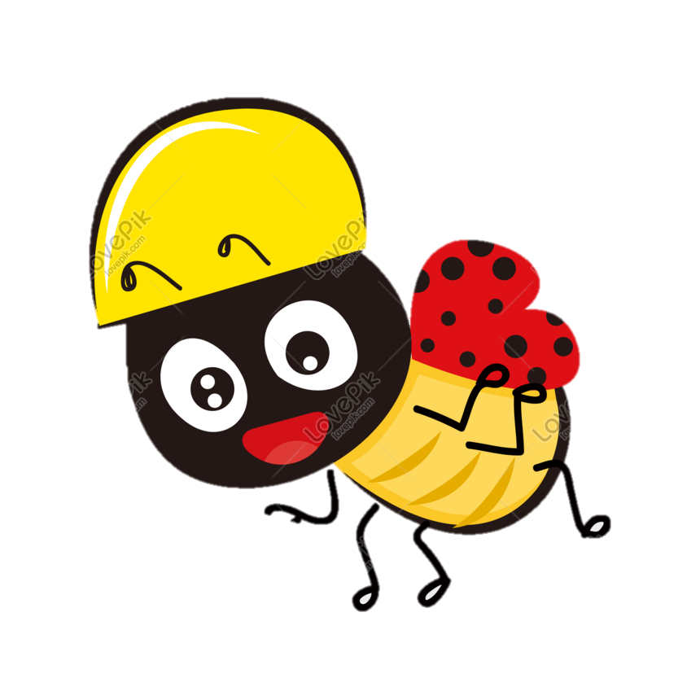
Khởi động

Slide 3


Slide 4

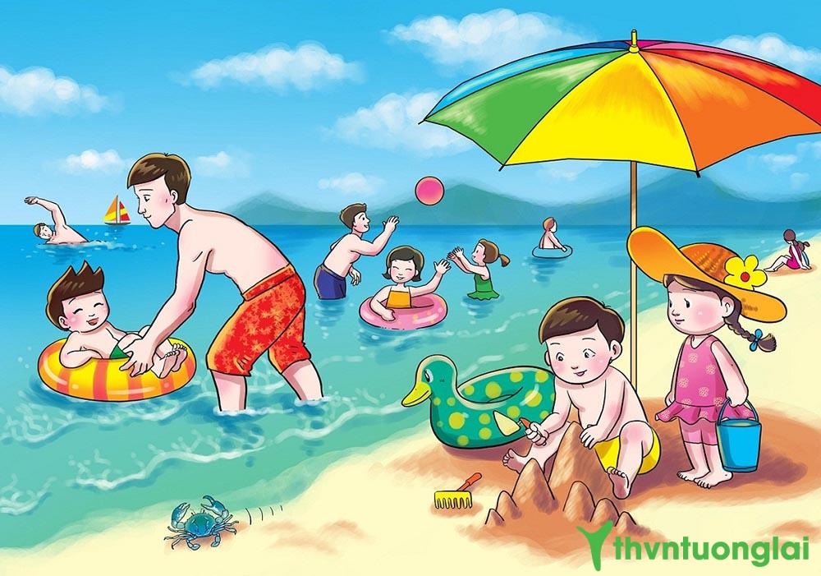
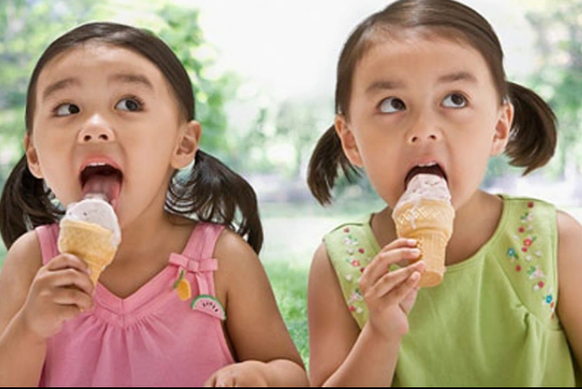
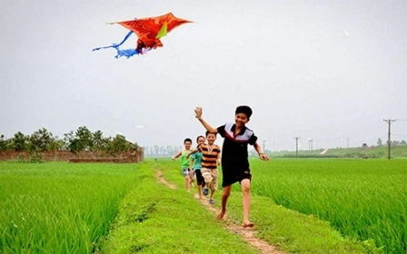
Mùa hè có gì thú vị?

Slide 5

Bài 1. Tìm các từ ngữ nói về mùa hè theo gợi ý dưới đây:
Thời tiết | Đồ ăn thức uống | Đồ dùng | Trang phục | Hoạt động
M: nóng nực | kem | quạt | áo phông | bơi

Slide 6
Bài 1. Tìm các từ ngữ nói về mùa hè theo gợi ý dưới đây:
Thời tiết | Đồ ăn thức uống | Đồ dùng | Trang phục | Hoạt động
M: nóng nực | kem | quạt | áo phông | bơi
oi bức | nước mát | điều hòa | quần sooc | thả diều
Nắng nóng | nước hoa qủa | quạt nước | đồ bơi | tắm biển
Mưa rào | thạch, trà sữa | tủ lạnh | áo chống nắng | tập xe đạp
 | chè,... |  | váy | đá bóng

Slide 7
Bài 2. Dấu hai chấm trong câu sau đây được dùng để làm gì?
Các bạn chắc chắn sẽ kể về những chuyến du lịch kì thú của mình: ra biển , lên núi, đến thăm những thành phố lớn,…
a. Để báo hiệu lời nói trực tiếp
b. Để báo hiệu phần liệt kê.
c. Để báo hiệu phần giải thích

Slide 8
* Bài 3. Chọn dấu chấm hoặc dấu hai chấm thay cho ô vuông.
a. Mùa hè có rất nhiều loài hoa: hoa hồng, hoa phượng, hoa mười giờ,…Hoa nào cũng đẹp, cũng rực rỡ sắc màu.
b. Có nhiều hoạt động thú vị mà bạn có thể làm khi hè đến: đi cắm trại, đi tắm biển, tham quan các câu lạc bộ,…

Slide 9

TRÒ CHƠI: MẶT CƯỜI, MẶT MẾU
tập ….ơi
thả ….iều
b
d
du .…ịch
l
tắm b…..
ngắm….ảnh
iển
c
đ……hoà
iều
  Quay để chọn biểu tượng

Slide 10



HỘP QUÀ BÍ MẬT

Slide 11

Kể tên hoạt động trong ngày hè của em?

Slide 12
TRÒ CHƠI Ô MÀU BÍ MẬT

Slide 13

Nêu tác dụng của dấu chấm

Slide 14
TRÒ CHƠI Ô MÀU BÍ MẬT

Slide 15

Dấu hai chấm trong câu dưới đây có tác dụng gì?
Ở trường chúng em chơi các trò chơi: nhảy dây, đá bóng,đá cầu,...
a) Báo hiệu lời giải thích.
b) Báo hiệu kết thúc một câu.
c) Báo hiệu phần liệt kê.

Slide 16

CHÀO CÁC EM!
Notes:
16

